Slide 1
Семинар для руководителей социально ориентированных некоммерческих организаций (далее - СОНКО) и муниципальных служащих Ростовской области на тему
«Об участии в региональном конкурсе на предоставление субсидий СОНКО, в том числе условия и порядок предоставления в Ростовской области субсидий СОНКО на возмещение затрат за год, предшествующий году подачи заявки»
Управление социально-политических коммуникаций Правительства
Ростовской области

Slide 2
Нормативно-правовые акты, регламентирующие оказание финансовой поддержки СОНКО
Постановление Правительства Ростовской области от 17.10.2018 № 641 (Государственная программа Ростовской области «Региональная политика»)
Постановление Правительства Ростовской области от 11.03.2012 № 153 «О государственной поддержке социально ориентированных некоммерческих организаций в Ростовской области»
Областной закон от 11.11.2010 № 492-ЗС «О государственной поддержке социально ориентированных некоммерческих организаций в Ростовской области»
Постановление Правительства Ростовской области от 05.11.2015 № 68 «Об утверждении Административного регламента предоставления государственной услуги «Предоставление субсидии социально ориентированным некоммерческим организациям»

Slide 3
Финансовая поддержка предоставляется СОНКО в виде субсидий на возмещение до 80% затрат:
1) на арендную плату за аренду нежилых помещений, произведенных за год, предшествующий году подачи заявки об участии в конкурсе, за исключением затрат на арендную плату за аренду нежилых помещений, произведенных в рамках реализации программы, но не более 5 000 рублей за один календарный месяц;
2) на подготовку, дополнительное профессиональное образование работников и добровольцев (волонтеров) СО НКО, произведенных за год, предшествующий году подачи заявки об участии в конкурсе, но не более 20 000 рублей из расчета на одного работника или добровольца (волонтера) СО НКО;
3) на оплату коммунальных услуг, произведенных за год, предшествующий году подачи заявки об участии в конкурсе, но не более 3 000 рублей за один календарный месяц. При этом возмещению подлежат затраты на оплату коммунальных услуг, включающие в себя оплату за холодную воду, горячую воду, электрическую энергию, тепловую энергию, газ, плату за отведение сточных вод, обращение с твердыми коммунальными отходами;
4) на оплату услуг по размещению информационных материалов в средствах массовой информации о деятельности СО НКО, произведенных за год, предшествующий году подачи заявки об участии в конкурсе, за исключением затрат на оплату услуг по размещению информационных материалов в средствах массовой информации о деятельности СО НКО, произведенных в рамках реализации программы, но не более 14 400 рублей

Slide 4
5) Финансовая поддержка предоставляется СО НКО в виде субсидий на реализацию общественно значимых (социальных) программ в рамках подпрограммы «Содействие развитию институтов и инициатив гражданского общества в Ростовской области» государственной программы Ростовской области «Региональная политика», утвержденной постановлением Правительства Ростовской области от 17.10.2018 № 641
Объем бюджетных ассигнований, предусмотренных в Областном законе от 21.12.2020 № 418-ЗС «Об областном бюджете на 2021 год и на плановый период 2022 и 2023 годов» на предоставление из областного бюджета субсидий СОНКО на реализацию общественно значимых (социальных) программ (далее - программ), составляет 12 800 тыс. рублей.
В соответствии с Указом Президента Российской Федерации от 30.01.2019 № 30 «О грантах Президента Российской Федерации, предоставляемых на развитие гражданского общества», положением о порядке софинансирования расходов на оказание на конкурсной основе поддержки некоммерческим неправительственным организациям в субъектах Российской Федерации в 2021 году, утвержденным приказом Фонда президентских грантов от 14.01.2021 № 3, в текущем финансовом году Ростовской области будет предоставлен грант Президента Российской Федерации на развитие гражданского общества в целях софинансирования расходов на оказание на конкурсной основе поддержки некоммерческим неправительственным организациям в размере 12 800 тыс. рублей.
Таким образом, сумма финансирования на реализацию программ в этом году будет увеличена вдвое и составит 25 600 тыс. рублей. Будет организован иной порядок проведения конкурсов, аналогичный порядку Фонда Президентских грантов. То есть электронная система подачи заявок на сайте и цифровизация всего процесса проведения конкурса. После принятия ряда решений, будут проведены семинары на тему предоставления субсидий на реализацию программ. Конкурс на реализацию программ будет проведен не ранее июня текущего года.

Slide 5
Участниками конкурсного отбора могут являться СОНКО
Социально ориентированные НКО
некоммерческие организации, созданные в предусмотренных Федеральным законом от 12.01.1996 №7-ФЗ «О некоммерческих организациях» формах (за исключением государственных корпораций, государственных компаний, общественных объединений, являющихся политическими партиями) и осуществляющие деятельность, направленную на решение социальных проблем, развитие гражданского общества в Ростовской области, а также виды деятельности, предусмотренные статьей 31.1 Федерального закона от 12.01.1996 №7-ФЗ и частью 2 статьи 1 Областного закона от 11.11.2010 № 492-ЗС «О государственной поддержке социально ориентированных некоммерческих организаций в Ростовской области».
Обращаем внимание на необходимость заполнения формы федерального статистического наблюдения № 1-СОНКО «Сведения о деятельности социально ориентированной некоммерческой организации». Отчет по форме № 1-СОНКО предоставляется до 1 апреля года, следующего за отчетным, (за 2020 год заполненную форму необходимо подать до 1 апреля 2021 года) в органы государственной статистики (Росстат).

Slide 6
Не могут являться участниками конкурсного отбора:
государственные учреждения
муниципальные учреждения
государственные корпорации
государственные компании
политические партии
общественные объединения, не зарегистрированные в качестве юр. лица
коммерческие организации
физические лица

Slide 7
Требования к участникам конкурса До участия в Конкурсе допускаются заявки соответствующие следующим обязательным условиям:
при отсутствии у Претендента на получение субсидии процедур реорганизации, ликвидации или несостоятельности (банкротства) в соответствии с законодательством Российской Федерации;
при условии государственной регистрации или постановки на учет в налоговом органе получателей субсидий на территории Ростовской области;
при отсутствии у Претендента на получение субсидии задолженности по налогам, сборам и иным обязательным платежам в бюджеты бюджетной системы Российской Федерации, в том числе в бюджеты государственных внебюджетных фондов, срок исполнения по которым наступил в соответствии с законодательством Российской Федерации

Slide 8
Этапы конкурса
1) Размещение объявления о проведении конкурса на сайте «Гражданский форум Ростовской области»
2) Прием заявок
3) Предварительный отбор заявок
4) Оценка заявок, прошедших предварительный отбор
5) Размещение итогов конкурса на сайте «Гражданский форум Ростовской области»
6) Заключение договоров с победителями
7) Перечисление средств субсидии

Slide 9
Основной список документов для участия в конкурсе (п. 2.5.2 – 2.5.5)
1) Опись документов
2) Заявление на участие в конкурсе (приложение №5 ППРО №153)
2.1 заявление
2.2 Смета расходов, планируемых к возмещению за счет субсидии по размещению информационных материалов об их деятельности в средствах массовой информации
4. Сумма запрашиваемой субсидии на возмещение затрат (рублей), в том числе: | Общие затраты | Сумма, рассчитанная к возмещению
№ п/п | Статья расходов | Сумма (рублей) | Реквизиты документов, подтверждающих оплату расходов, планируемых к возмещению (указать номера и даты договоров, актов об оказании услуг, счетов, платежных поручений и другое) | Месяц
1.
2.
3.
Итого

Slide 10
3) Электронный носитель с экземпляром заявления на участие в конкурсе, идентичным оригиналу на бумажном носителе (в форматах «doc», «docx», «rtf»), а также электронными образами документов, входящих в состав заявки (скан-копии в формате «pdf»)
4) Копию устава участника конкурса на получение субсидии, а также всех изменений и дополнений к нему, заверенную подписью руководителя претендента на получение субсидии и печатью (при наличии)
5) Копии документов, подтверждающих полномочия лиц, подписывающих документы, входящие в состав заявки

Slide 11
Основной список документов для участия в конкурсе (п. 2.5.2 – 2.5.5)
6) Письмо участника конкурса на получение субсидии, подтверждающее представление им отчетности в уполномоченный орган в соответствии с пунктом 3 статьи 32 Федерального закона от 12.01.1996 № 7-ФЗ за год, предшествующий году, в котором подана заявка
7) Согласие физических лиц на обработку персональных данных, в том числе согласие на публикацию (размещение) указанных данных в сети «Интернет», – в случае, если документы, включенные в состав заявки об участии в конкурсе, содержат персональные данные физических лиц
8) Справки из кредитной организации о наличии рублевого счета (оригинал)
9) Письмо об отсутствии у участника конкурса просроченной задолженности по возврату в областной бюджет субсидий, бюджетных инвестиций и иной просроченной (неурегулированной) задолженности по денежным обязательствам перед Ростовской областью
10) Отчет о достижении значения результата предоставления субсидии по форме, предусмотренной типовой формой соглашения о предоставлении субсидии, установленной министерством финансов Ростовской области (приказ 249 от 22.12.2020, приложение №3.1; п.3.8 ППРО №153)

Slide 12
Отчет о достижении значения результата предоставления субсидии

Slide 14
Список документов, которые могут быть запрошены организатором конкурса и МФЦ (п. 2.9)
Сведения о СОНКО, содержащиеся в Едином государственном реестре юридических лиц
Сведения об отсутствии неисполненной обязанности по уплате налогов, сборов, страховых взносов, пеней, штрафов, процентов, подлежащих уплате в соответствии с законодательством Российской Федерации о налогах и сборах
Сведения о лицензии (копия лицензии) на право осуществления образовательной деятельности образовательной организацией – в отношении участников конкурса, подавших заявки в целях получения субсидии на возмещение затрат на подготовку, дополнительное профессиональное образование работников и добровольцев (волонтеров)
Сведения об отсутствии в реестре дисквалифицированных лиц руководителя, членов коллегиального исполнительного органа, лица, исполняющего функции единоличного исполнительного органа, и главного бухгалтера участника конкурса

Slide 15
АРЕНДА Дополнительный список документов для участия в конкурсе (п. 2.5.2 )
Копия договора (копии договоров) аренды, часть затрат по которому (которым) подлежит возмещению, заверенную подписью руководителя СОНКО и печатью
Копии счетов и (или) счетов-фактур, заверенные подписью руководителя СОНКО и печатью (при наличии), копии платежных поручений, подтверждающих перечисление арендной платы по договору (договорам) аренды, заверенные кредитной организацией
Копии сообщений и материалов, опубликованных в печатных и электронных средствах массовой информации о деятельности СОНКО за год, предшествующий году подачи заявки (при наличии)

Slide 16
ОБРАЗОВАНИЕ Дополнительный список документов для участия в конкурсе (п. 2.5.3)
Копия договора с учебным заведением на подготовку, дополнительное профессиональное образование работников или добровольцев СОНКО, заверенную подписью руководителя СОНКО и печатью
Копии счетов и (или) счетов-фактур, заверенные подписью руководителя СОНКО и печатью (при наличии), копии платежных поручений, подтверждающих перечисление платы по договору с учебным заведением на подготовку, дополнительное профессиональное образование работников и (или) добровольцев СОНКО, заверенные кредитной организацией
Копия диплома, свидетельства или иного документа государственного и (или) установленного образца, подтверждающего факт подготовки, дополнительного профессионального образования работников и добровольцев, включая дистанционный формат, заверенную подписью руководителя СОНКО и печатью
Копии сообщений и материалов, опубликованных в печатных и электронных средствах массовой информации о деятельности СОНКО за год, предшествующий году подачи заявки (при наличии)

Slide 17
КОММУНАЛЬНЫЕ УСЛУГИ Дополнительный список документов для участия в конкурсе (п. 2.5.4 )
Копия договора (копии договоров) на оказание коммунальных услуг, а также всех изменений к нему (ним), часть затрат по которому подлежит возмещению, заверенная подписью руководителя СОНКО и печатью
Копия документа, подтверждающего право собственности на занимаемое помещение, либо иного документа, подтверждающего право пользования помещением, заверенная подписью руководителя СОНКО и печатью
Копии платежных поручений, подтверждающих перечисление платы по договору (договорам) на оказание коммунальных услуг, заверенные кредитной организацией
Копии актов об оказании коммунальных услуг, счетов и (или) счетов-фактур, квитанций (при наличии) и (или) иных платежных документов на оплату коммунальных услуг (при наличии), в отношении которых запрашивается субсидия, заверенные подписью руководителя СОНКО и печатью
Копии сообщений и материалов, опубликованных в печатных и электронных средствах массовой информации о деятельности СОНКО за год, предшествующий году подачи заявки (при наличии)

Slide 18
РАЗМЕЩЕНИЕ ИНФОРМАЦИИ В СМИ Дополнительный список документов для участия в конкурсе (п. 2.5.5 )
Копия договора (копии договоров) на оказание услуг по размещению информационных материалов о деятельности СОНКО в средствах массовой информации, а также всех изменений к нему (ним), часть затрат по которому подлежит возмещению, заверенная подписью руководителя СОНКО и печатью
Копии платежных поручений, подтверждающих перечисление платы по договору (договорам) на оказание услуг по размещению информационных материалов о деятельности СОНКО в средствах массовой информации, заверенные кредитной организацией
Копии актов об оказании услуг по размещению информационных материалов о деятельности СОНКО в средствах массовой информации, счетов и (или), счетов-фактур, эфирных справок (при размещении в электронных СМИ) и (или) иных платежных документов на оплату услуг по размещению информационных материалов в средствах массовой информации (при наличии), заверенные подписью руководителя СОНКО и печатью
Копии сообщений и материалов, опубликованных в печатных и электронных средствах массовой информации о деятельности СОНКО за год, предшествующий году подачи заявки

Slide 19
Подача документов
В соответствии с Постановлением № 153 и Административным регламентом предоставления услуг
Секретарю комиссии
Через МФЦ

Slide 20
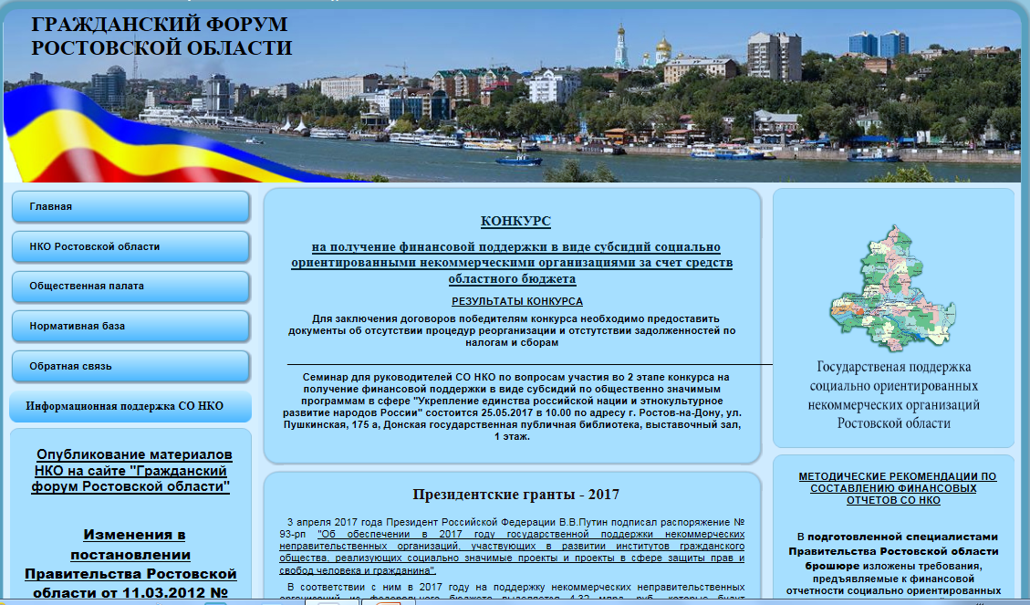
Приглашаем к сотрудничеству http://civil-society.donland.ru

Slide 21
ОБРАТНАЯ СВЯЗЬ
Электронная почта - civil-society@donland.ru
Леньков Дмитрий Александрович – заместитель начальника управления -начальник отдела, тел. 240-51-27
Сыромятникова Жанна Владимировна - заместитель начальника отдела
тел. 240-11-61
Панчихин Роман Васильевич – тел. 262-75-07
Середенко Андрей Владимирович – тел. 240-56-26
Савченко Анна Борисовна - тел. 240-15-54
Герасименко Даниил Александрович- тел. 240-56-26

